Slide 1
Ezels
Blok 3
2018

Slide 2
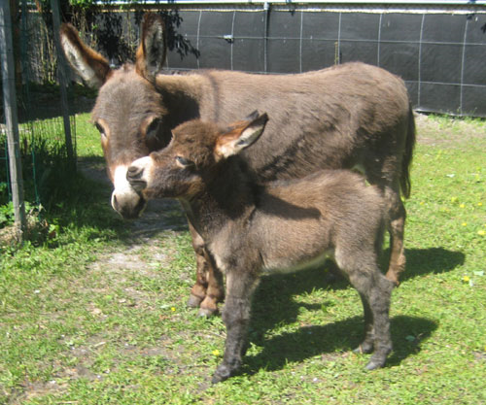
21.Mini ezels

Slide 3
Informatie over de Mini Ezel
Omschrijving
De mini-ezel is sterk en stevig, eeuwenlang werden ze in boerderijen gebruikt om de graanmolens aan te drijven.
Kleur
Mini-ezels zijn er in alle kleuren, maar grijs/beige en donkerbruin komen het meeste voor. Door en door zwart, alle soorten wit, gevlekt en verschillende tinten voskleurig kan men tegenkomen. Een gespikkelde muskaatschimmel is zeldzaam bij de miniatuur, maar staat wel beschreven
Oorsprong
De mini ezel komt oorspronkelijk uit Sardinië en Sicilië. Op de twee Italiaanse eilanden zijn ze vrijwel uitgestorven. Dat het ras bewaard is gebleven, danken we aan ene Mr. Robert Green uit New York en New Jersey die in 1929 de eerste mini-ezels importeerde.
karakter
Mini ezels staan bekend om hun vriendelijke, knuffelige en rustige karakter. Ze zijn goed te trainen. Ze hebben echt een maatje nodig. Leven in kuddes.
Stokmaat/grootte/schofthoogte
maximum schofthoogte van 91,44 cm
Bron: https://www.levendehave.nl/dierenwikis/ezels/mini-ezels

Slide 4
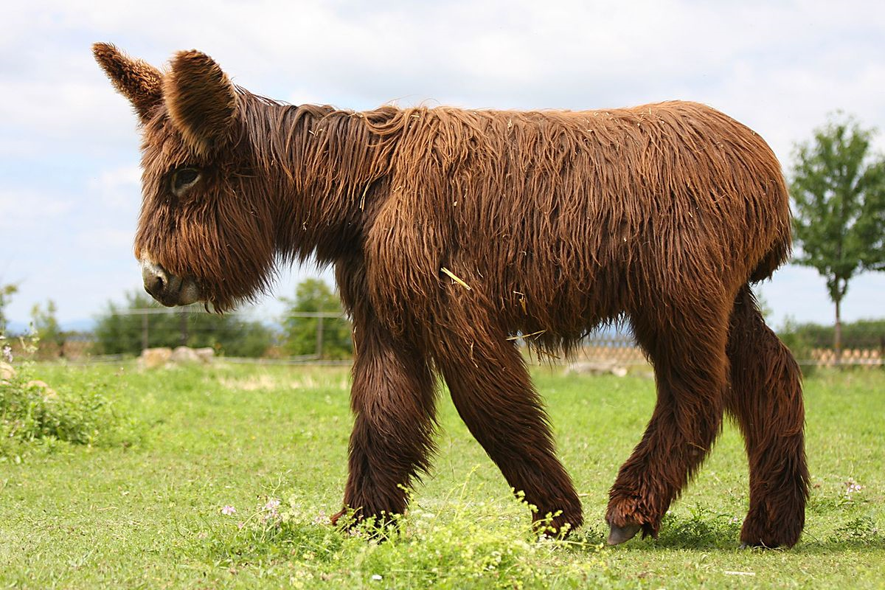
22. Poitou

Slide 5
Informatie over de Poitou
Omschrijving
De Poitou-ezel (ook wel Baudet du Poitou of Franse Reuzenezel genoemd) is één van de grootste ezelrassen. Het ras diende vrijwel uitsluitend om muildieren voort te brengen: een kruising tussen een Poitouhengst en het trekpaard Trait Mulassier. De muilezels waren grote, sterke en betrouwbare dieren, die dienst deden in het leger en de landbouw. Nu, zo’n honderd jaar later, is de Poitou het meest zeldzame en bedreigde Franse huisdier. Gered van de ondergang door een stel liefhebbers die in 1979 een fokprogramma zijn gestart. Er zijn nu weer ruim 350 Poitou-ezels. De zeldzaamheid van de Poitou-ezel leidde al gauw tot onwaarschijnlijk hoge prijzen. Er zijn merries van minder dan één jaar verkocht voor ongeveer 15.000 euro.
Kleur
Een roodbruine vacht met grijs rond de mond, beharing is lang en gekruld
Oorsprong
Frankrijk
karakter
Een vriendelijk en rustig karakter.
Stokmaat/grootte/schofthoogte
Een schofthoogte van 1,40 tot 1,50 m
Bronnen: www.levendehave.nl en https://www.bokt.nl/wiki/Poitou-ezel

Slide 6
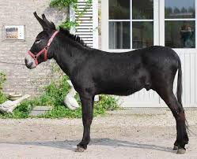
23.Grand Noir du Berry

Slide 7
Info over de Grand Noir du Berry
Omschrijving
De Grand Noir du Berry behoort tot de grote ezelrassen. Het is van oorsprong een werkezel, die zijn naam ontleent aan een streek in het hart van Frankrijk. De boeren gebruikten de ezel van oudsher voor het werk op de akkers en in de wijngaarden. Tegenwoordig wordt de Grand Noir du Berry als gezelschapsdier gehouden. Gezien zijn vrij grote stokmaat is hij ideaal als rij-ezel voor kinderen, of als menezel.
Kleur
Een zwart of zwartbruine vacht. Rondom de ogen is het grijswit en ook de neus is grijswit gekleurd.
Oorsprong
Frankrijk
Karakter
een vriendelijke en werklustige ezel
Stokmaat/grootte/schofthoogte
Een schofthoogte van 1,30m t/m 1,45m
Bronnen: www.levendehave.nl en https://www.bokt.nl/wiki/Grand_Noir_du_Berry

Slide 8
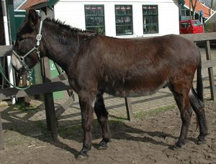
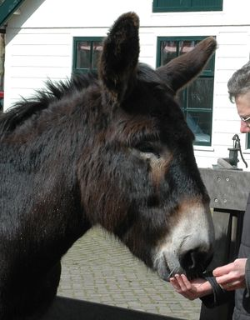
24. Pyreneese ezel

Slide 9
Informatie over de Pyreneese Ezel
Omschrijving
De Pyreneese ezel is een vrij grote, zwarte ezel. De jongere dieren hebben een langere vacht die op oudere leeftijd korter wordt. Vanuit het zuidwesten van Frankrijk en de Spaanse regio Catalunia trokken van oudsher handelaren en pelgrims heen en weer de bergen over. De Pyreneese ezels vergezelden hen. Ze konden veel gewicht dragen, flink doorstappen, en met een trefzekere pas de smalste bergpaadjes nemen. Tegenwoordig wordt de Pyreneese ezel vooral gebruikt voor toeristische trektochten.
Kleur
De vacht komt voor in verschillende tinten zwart voor. De ezel heeft grijswitte kringen om de ogen en ook de neus is grijswit.
Oorsprong
Pyreneeën
Karakter
De ezels zijn vriendelijk, doortastend en werk willend.
Stokmaat/grootte/schofthoogte
Een schofthoogte van 1.25 tot 1.45 meter
Bronnen: www.levendehave.nl en https://www.bokt.nl/wiki/Pyreneese_ezel

